Slide 1
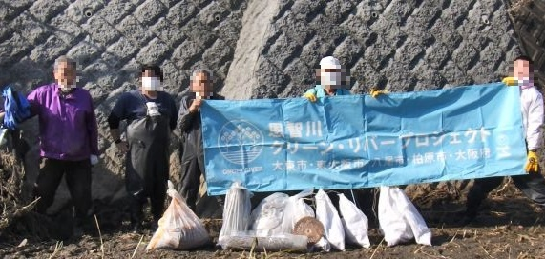
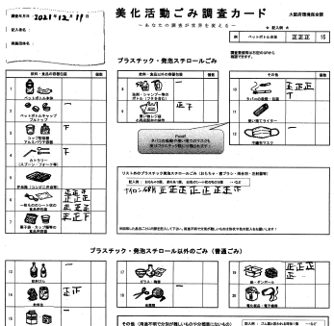
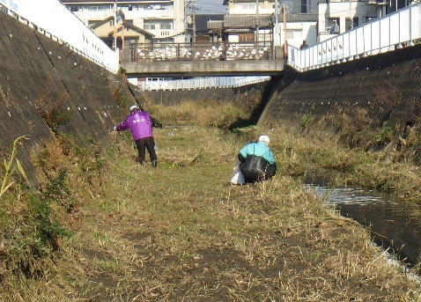
恩智川クリーン・リバープロジェクトだより
八尾土木事務所 地域支援防災G
今年も恩智川において美化活動を実施しました
（ごみの組成調査も実施）
地域の住民が集まり実施されてきた恩智川における美化活動が12月11日に実施され、この活動ではごみの発生源を探るべく収集したごみの組成の調査をおこない、今回「食品用包装ごみ」が例年に比べ多数増加していることが確認できました。
「食品用包装ごみ」は主にプラスチックで成形され、生態系への影響が懸念されることから、原因の特定に引き続き調査を行うなど取り組みを進めることとなりました。
広く寝屋川流域の水環境改善に寄与するこの取り組みを、柏原市と連携し引き続き支援していきます。
ゴミ調査カード
【 ゴ ミ 調 査 の 結 果 】 （ ）は昨年度結果
第１位 食品用包装 （7位）
第２位 タバコの吸い殻 （3位）
第３位 ポリ袋破片 （1位）
第４位 飲料缶 （2位）
第５位 買い物レジ袋 （6位）
【当日のプラごみ:21kg、その他ごみ:13kg、調査延長:200m、調査人数:8人】

